Slide 1
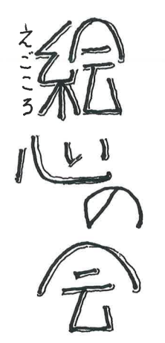
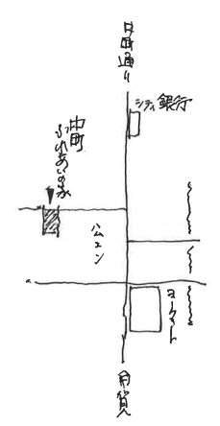
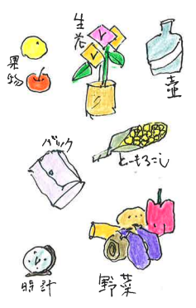
〇 所在地 世田谷区中町５ー19ー２
中町ふれあいの家
〇 日 時 毎月第２水曜日・第４月曜日
13時～15時
〇 会 費 無 料
〇 講師がおりますので
初心者の方も大歓迎です。
〇 年齢を問わずに集った人が
談笑のうちに自由にスケッチや
イラストを楽しみ、
世間話に花が咲き、友人も増え
地域に活性化を促すことが
できれば何よりも幸せです。
〇 例会日に持参するもの
画材（水彩用具・クレヨン・色鉛筆
スケッチブック ｅｔｃ）
画題になるもの（手ぶらもＯＫ）
【申込・問合せ】 070-3946-9799
社会福祉協議会
上野毛地区事務局

